Slide 1


Контрольная работа на тему:
«Разработка бота для месседжера Telegram»
Выполнил: студент группы 15ИC1бп Максимов Я.А.
Руководитель: ст. преподаватель кафедры ИТС Володин К.И.

Slide 2
План
1. Цели и задачи
2. Техническое задание
3. UML Диаграммы
4. Архитектура применения
5. Диаграммы классов
6. Код
7. Содержание проекта
8. Скриншоты
9. Демонстрация работы
10. Инструменты
11. Выводы по проделанной работе

Slide 3
Цели
Цель контрольной работы – разработать приложение (бот) для месседжера Telegram которое будет обладать следующими функциями:
Вывод информации о погоде по запросу в любой точке мира
Отображение глобальных и региональных новостей

Slide 4
Задачи
Перед разработкой бота были поставлены следующие задачи:
создание бота в Telegram и получение токена
разбор Telegram API
разработка структуры бота
продумать реализацию алгоритмов
написание кода

Slide 5
Функционал
Приложение должно обладать следующим функционалом:
отображение региональных новостей
отображение глобальных новостей
отображение погоды

Slide 6

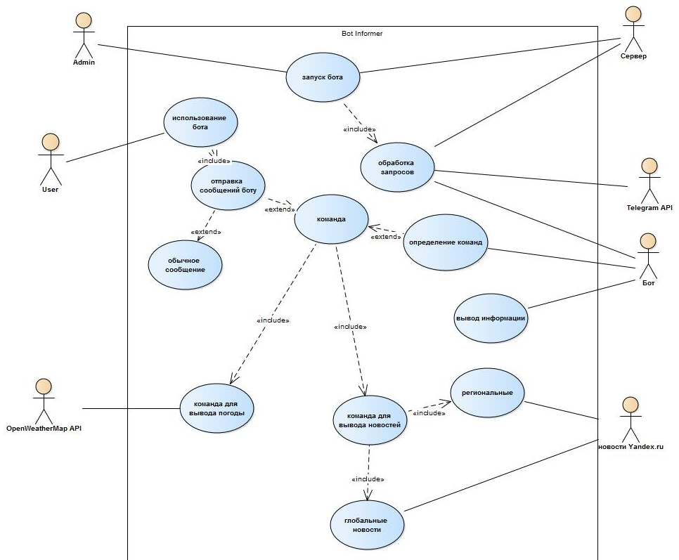
Диаграмма вариантов использования

Slide 7
Диаграмма классов

Slide 8
Диаграмма развертывания

Slide 9
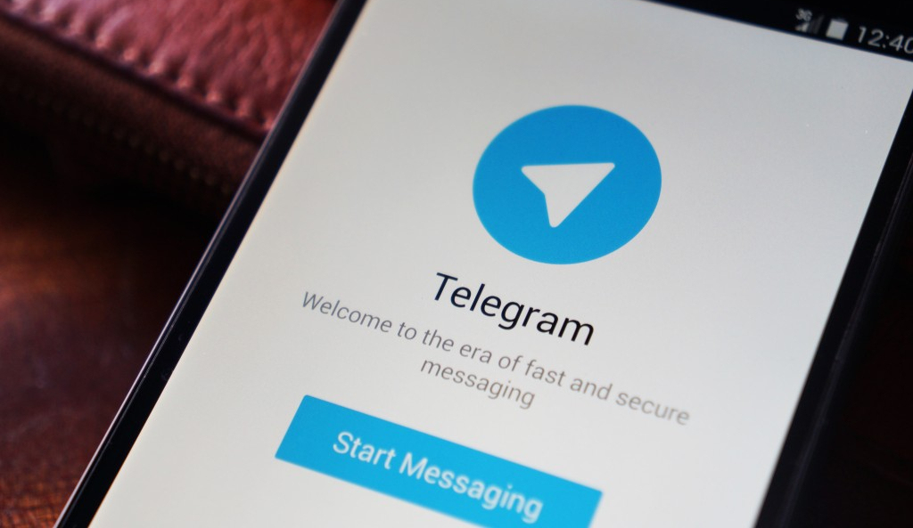
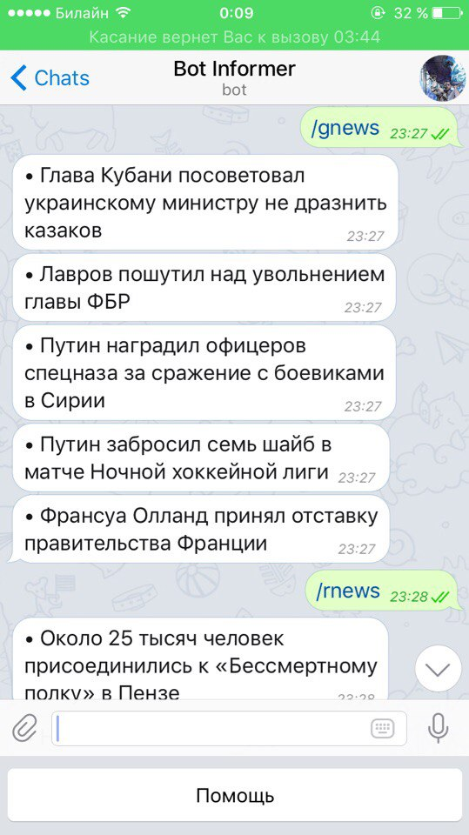
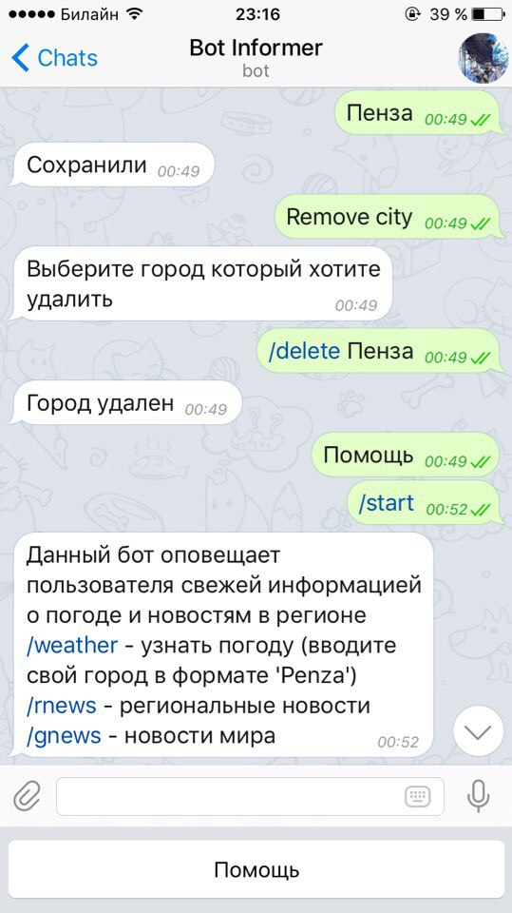
Скриншоты

Slide 10
Демо

Slide 11
Инструментарий
Язык программирования: Python
IDE: Pycharm
Библиотека для работы с TelegramAPI: TeleBot
Библиотека для работы с информацией о погоде: PyOwm
Предоставление новостей: Yandex.ru

Slide 12
Выводы:
В результате проделанной контрольной работы был разработан бот для месседжера Telegram, который обладает следующим функционалом:
отображение региональных новостей
отображение глобальных новостей
отображение погоды

Slide 13
Спасибо за внимание
Контакты:
E-mail : sHarveyWilliams@gmail.ru
Телефон : +79631041100

